Slide 1

Nhập môn công nghệ phần mềm
TRƯỜNG ĐẠI HỌC SƯ PHẠM THÀNH PHỐ HỒ CHÍ MINH
KHOA CÔNG NGHỆ THÔNG TIN
ĐỀ TÀI: Xây dựng hệ thống quản lý bán hàng Online
Giảng viên: Trần Thanh Nhã
Mã HP: 2111COMP104402
Họ tên SV: Nguyễn Ngô Kim Loan – 44.01.104.120

Slide 2
Nội dung đồ án
1. Mục tiêu và yêu cầu của đồ án
2. Phân tích và thiết kế hệ thống
3. Một số giao diện của đồ án
4. Tổng kết

Slide 3
1. Mục tiêu và yêu cầu của đồ án
Mục tiêu
Xây dựng một website với đầy đủ các chức năng
Dễ quản lý
Hỗ trợ tốt cho khách hàng
Yêu cầu đặt ra
Xây dựng được một Website chuyên nghiệp
Hỗ trợ tốt các chức năng đặt hàng, mua hàng

Slide 4
2. Phân tích hệ thống
Sơ đồ chức năng
Sơ đồ Use case
Mô hình khái niệm dữ liệu
Cơ sở dữ liệu

Slide 5

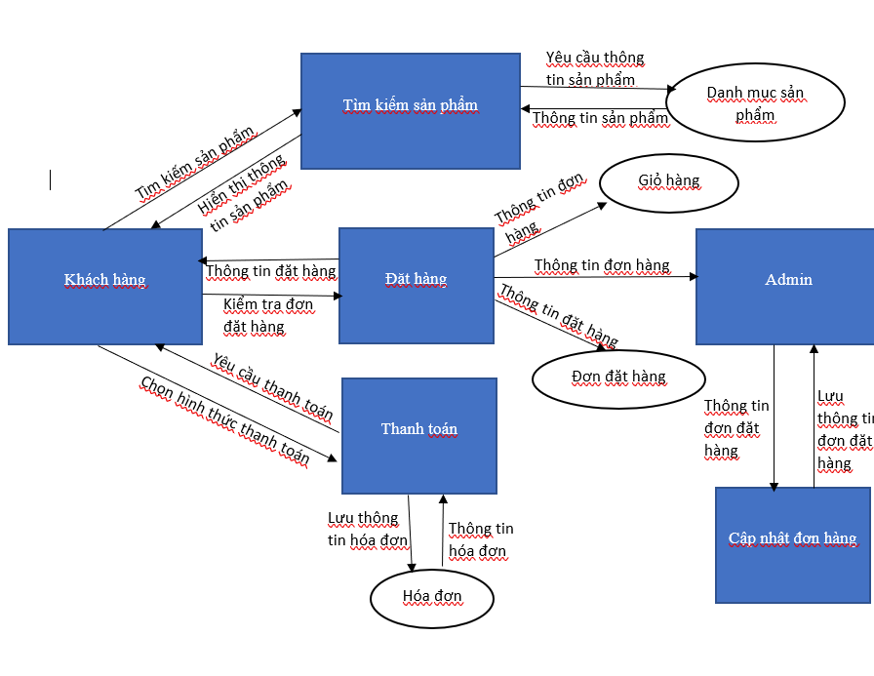
Sơ đồ chức năng hệ thống

Slide 6
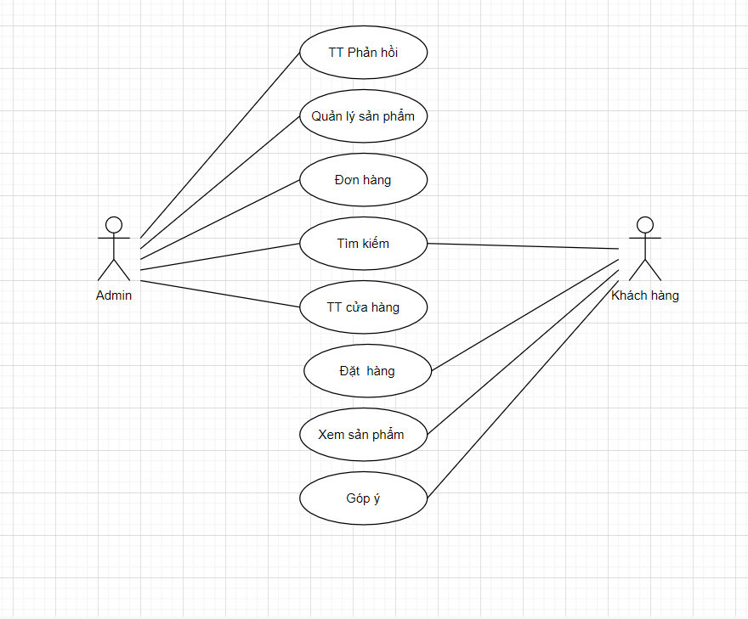
Sơ đồ Use case

Slide 7
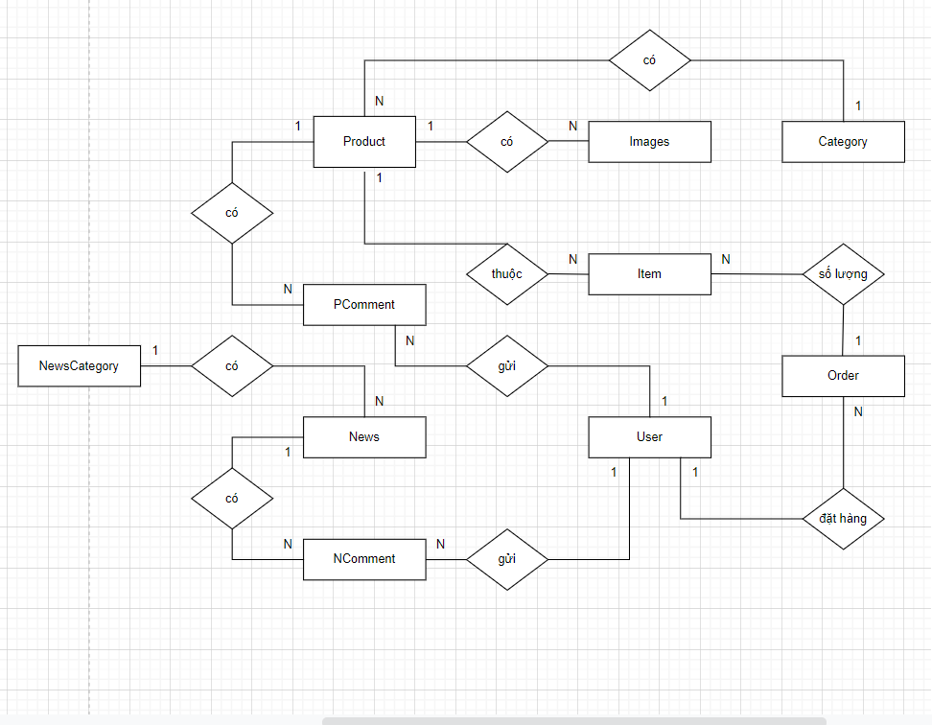
Mô hình khái niệm dữ liệu

Slide 8
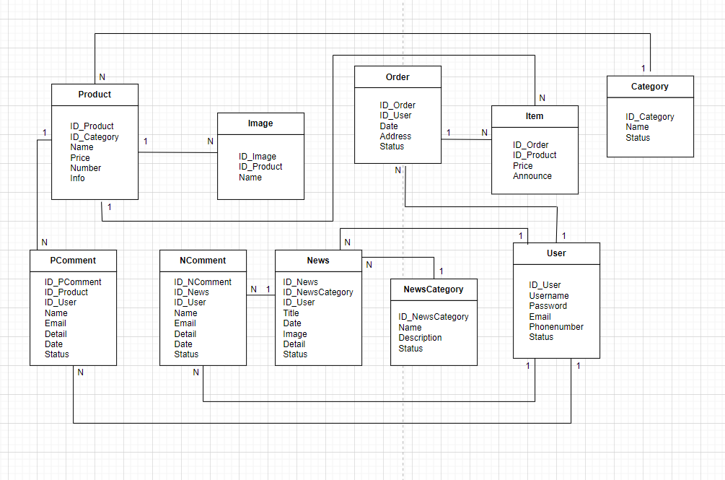
Cơ sở dữ liệu

Slide 9
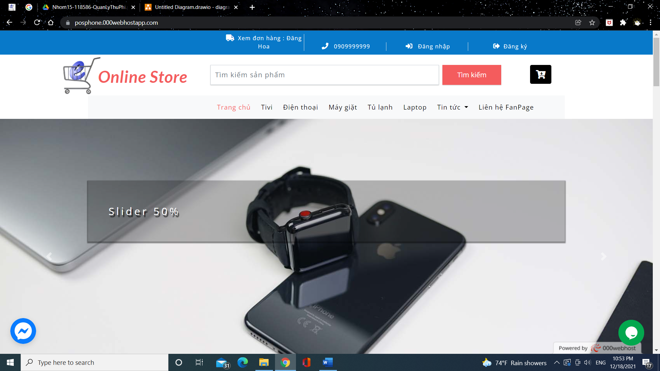
3. Một số giao diện của hệ thống

Slide 10
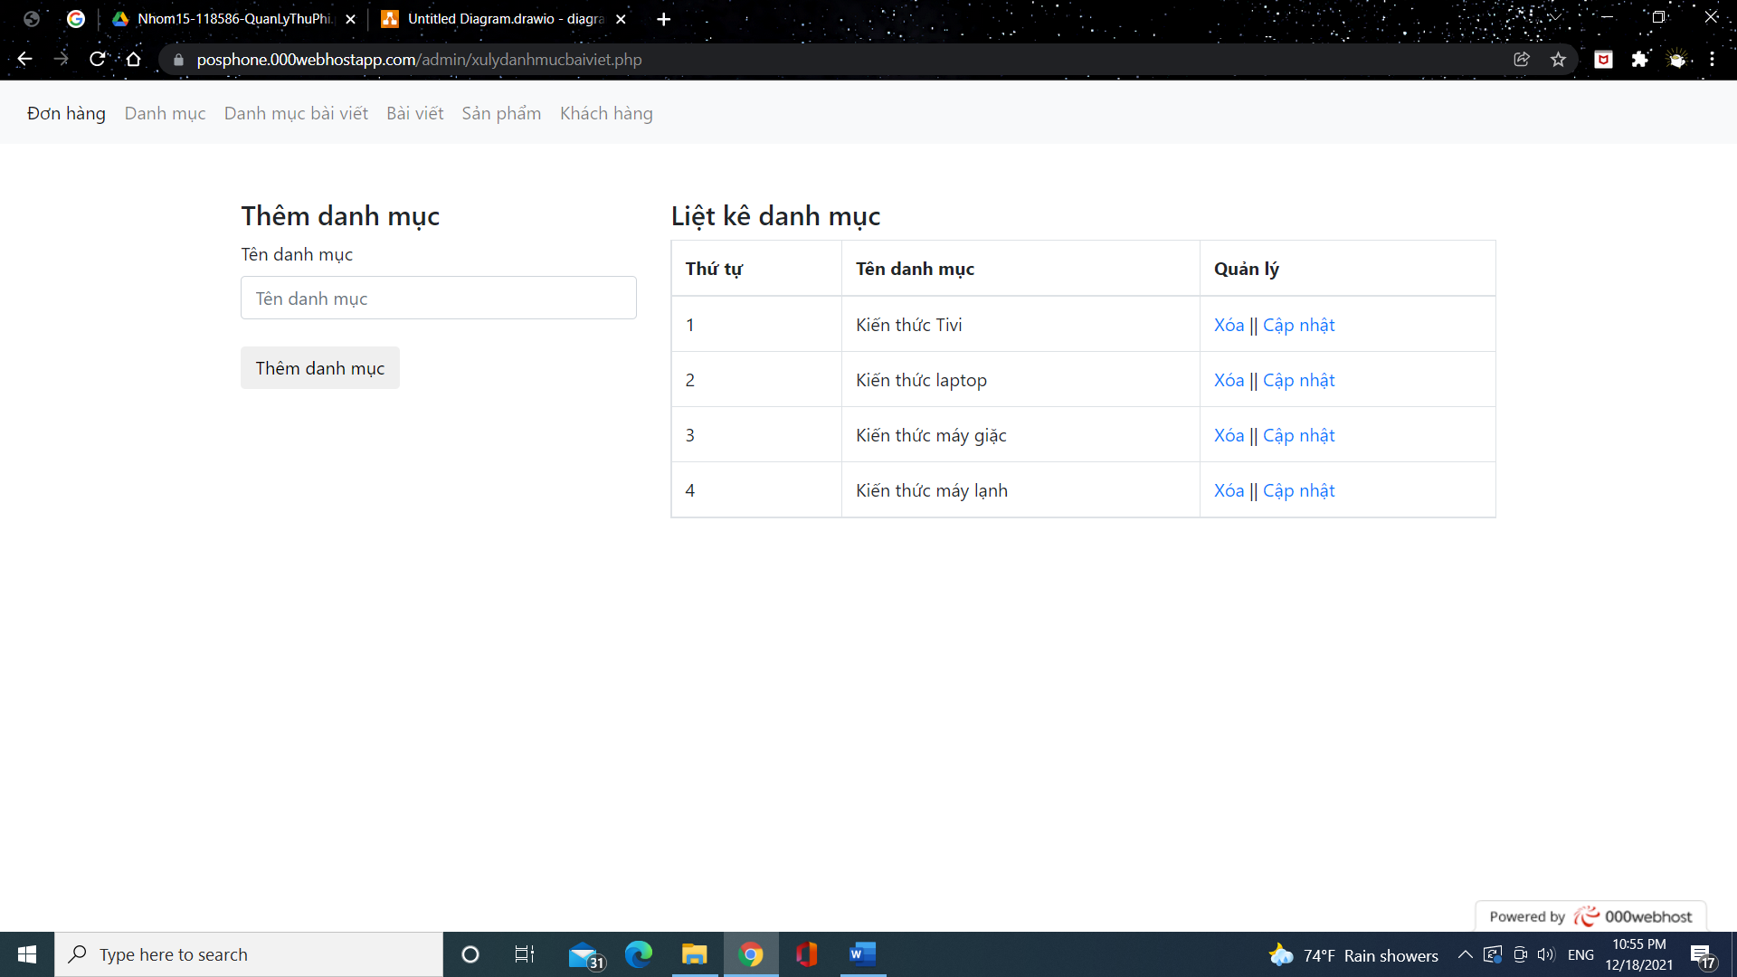
Một số giao diện của hệ thống

Slide 11
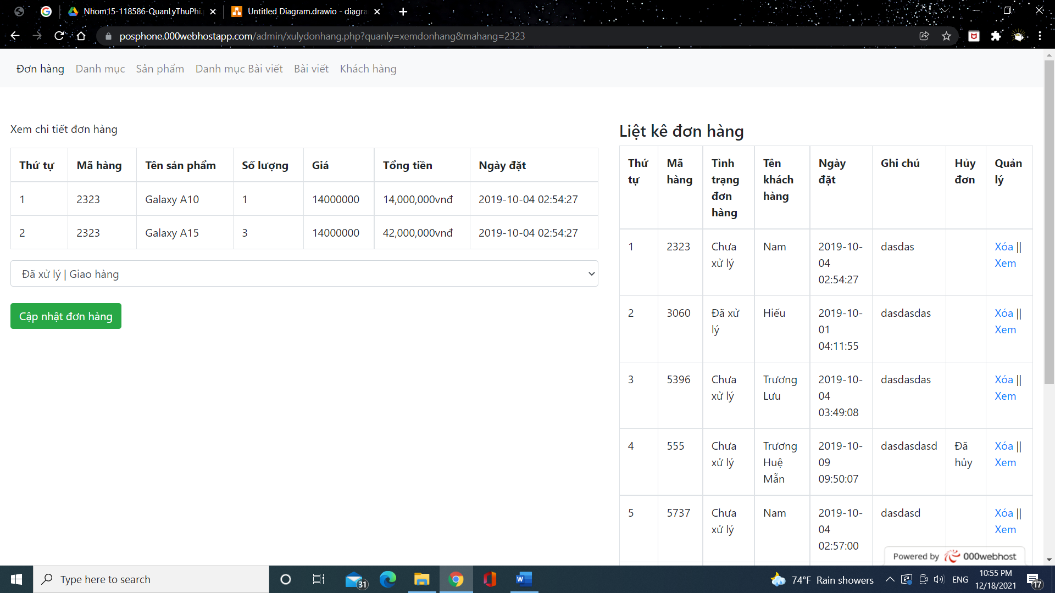
Một số giao diện của hệ thống

Slide 12
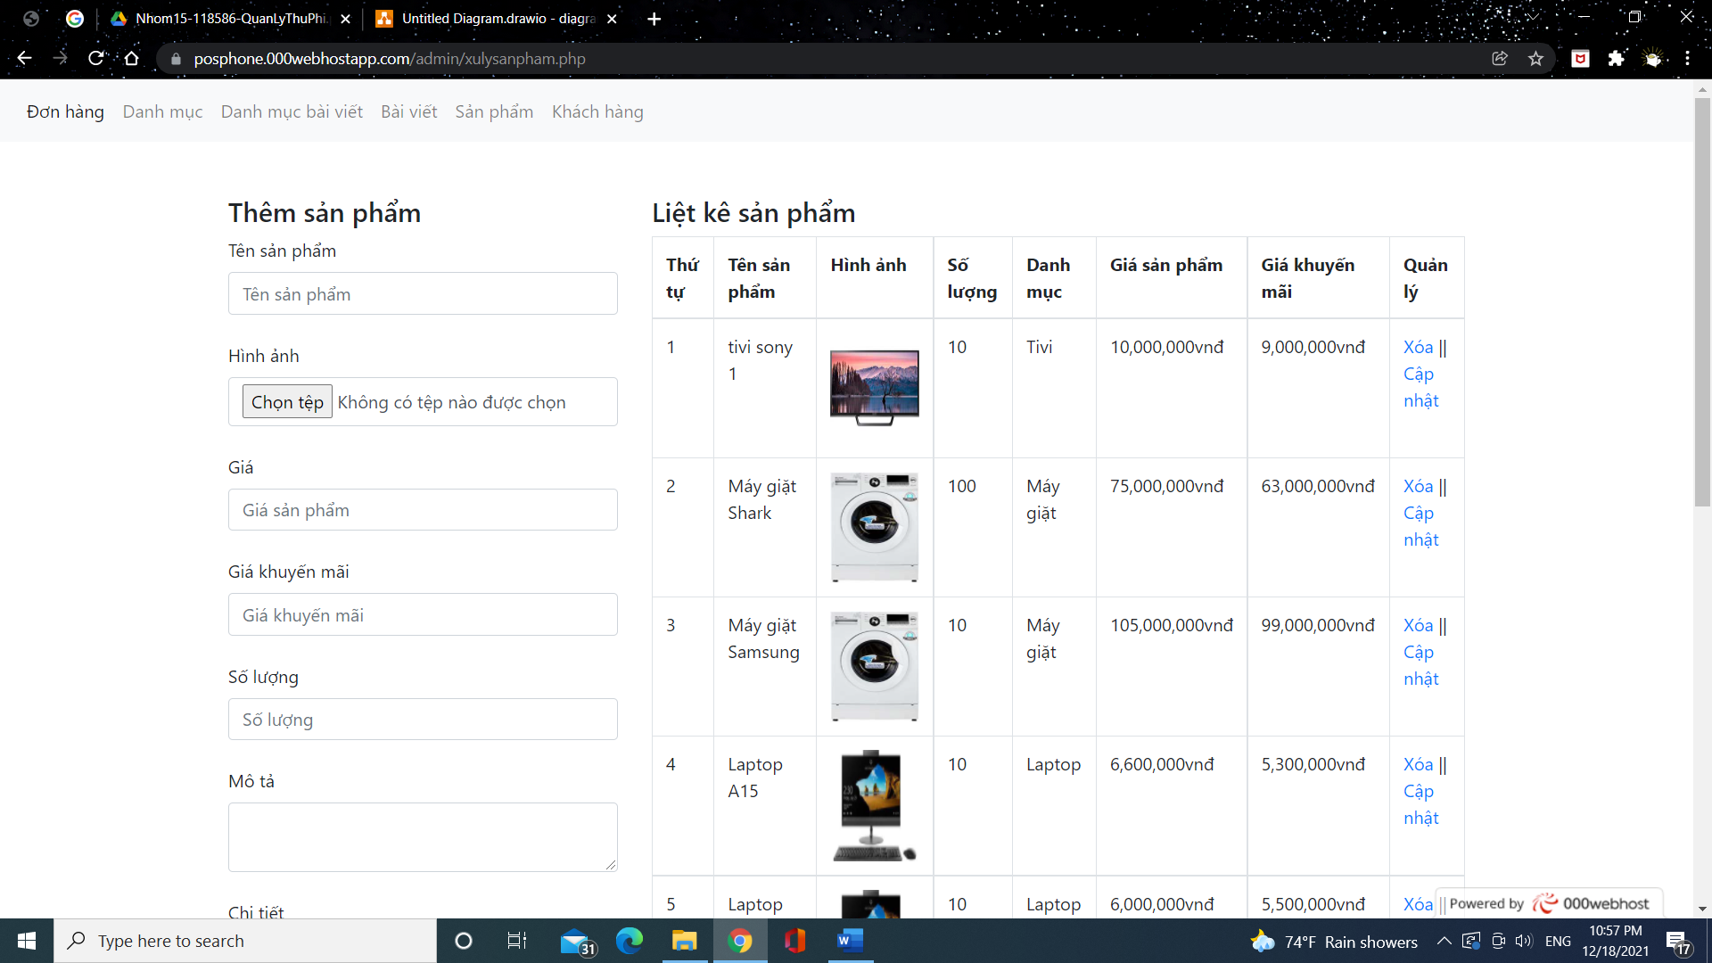
Một số giao diện của hệ thống

Slide 13
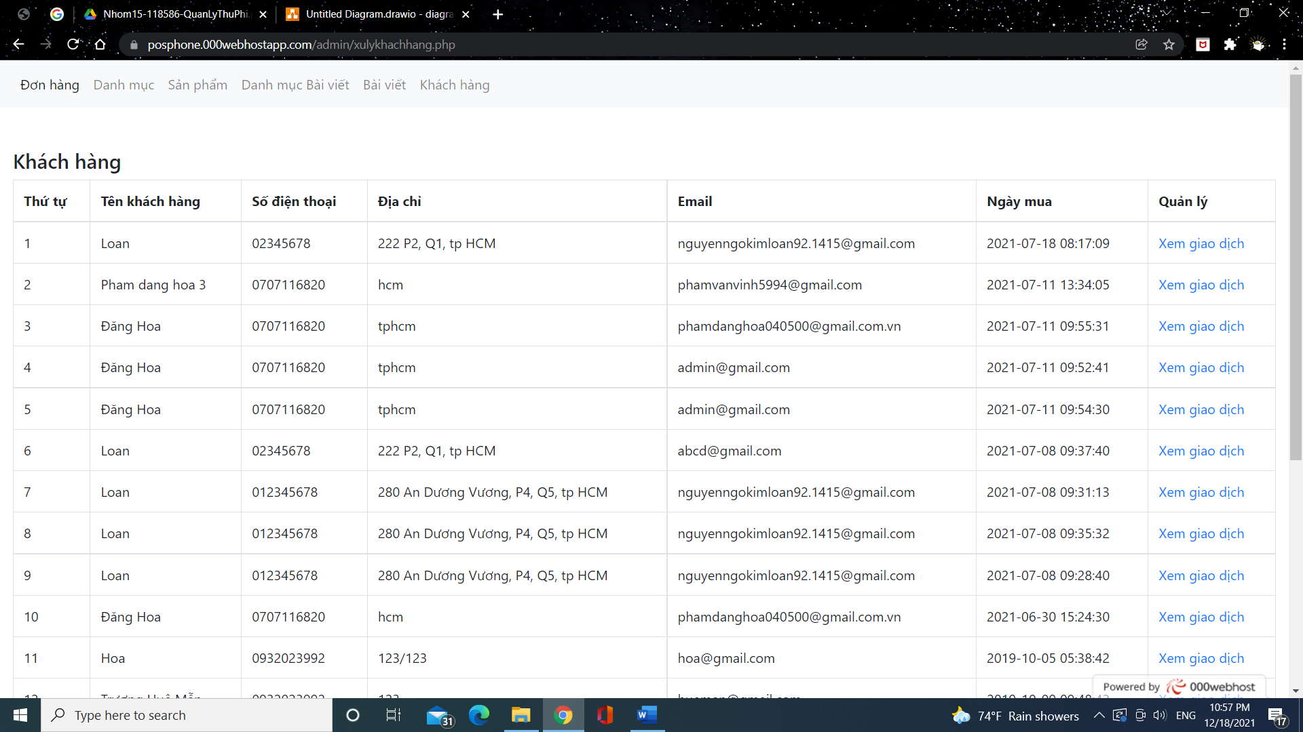
3. Một số giao diện của hệ thống

Slide 14
4. Tổng kết
Những điểm đạt được
Hướng phát triển
Giao diện thân thiện với người dùng
Website đáp ứng được các chức năng cơ bản như quản lý sản phẩm, quản lý đơn hàng, cho phép khách hàng đóng góp ý kiến,…
Thông tin được lưu trữ rõ ràng, quá trình xử lý dễ dàng, tiện lợi
Hỗ trợ đặt hàng online
Hỗ trợ thanh toán bằng nhiều hình thức
Xây dựng phát triển các chức năng của quản trị chặt chẽ hơn
Nâng cấp các tính năng bảo mật khi đặt hàng

Slide 15
LINK GITHUB
https://github.com/Loannguyen259/NhapMonCongNghePhanMem

Slide 16
Hết

